Slide 1
Seguimiento y Control Técnico
Quinto Concurso IDeA de Investigación Tecnológica (IT16) Marzo 2017

Slide 2
PASOS PARA DAR INICIO AL PROYECTO
PLAZO: 60 DÍAS DESDE LA NOTIFICACIÓN DE LA ADJUDICACIÓN (04-03-2017):
Firmar convenio institución Beneficiaria- CONICYT
Firmar convenios con entidades asociadas y enviar a Ejecutivo de proyecto.
NOTA: FECHA LÍMITE DE ENVÍO CONVENIOS DEBIDAMENTE FIRMADO 04-05-2017
Recibido el convenio I. Beneficiaria – CONICYT, deberá ser ratificado por Fiscalía, mediante una Resolución que marca la FECHA DE INICIO DEL PROYECTO

Slide 3
PRIMEROS PASOS
RESPONDER A LAS PRIMERAS ACCIONES: Las acciones básicas de todo proyecto son:
Planilla de costos, Acta de exigencias, Carta Gantt, Ingreso de Resultados
DEFINIR RESULTADOS: 4 Meses desde la fecha de inicio
Ingreso de Presupuesto Total. (Plazo Máximo 1 Mes)
Proyectos con Fecha de Inicio pueden ingresar resultados, hitos y acciones.
Ingresar Fecha de Inicio en plataforma: Fecha de Resolución convenio +30 días máximo
Conformación de Comité Directivo. (Plazo Máximo 4 Meses)
Nota: Sin los convenios debidamente firmados entre CONICYT y la Beneficiaria, no se puede dar inicio al Proyecto.

Slide 4
Tipo de resultados
Producción
(Mín. 1 / Máx. 3)
Transferencia
Licenciamiento, ventas, unidad de negocios, alianza estratégica, paquete tecnológico
Protección
Patente, marca, derecho de autor, derecho obtentor, secreto industrial, otros tipos de protección
Producción científica
Formación de capacidades
Productos, procesos, servicios, gestión organizativa
Evento, publicación, tesis, cooperación internacional, nuevo proyecto
Cap. profesionales, formación de redes, Infraestructura C y T

Slide 5
Resultados de Producción
Definición
Corresponde a aquellos productos, procesos, servicios, tecnología o gestión organizativa que desarrollará el proyecto, para los cuáles existen organizaciones o personas dispuestas a invertir y/o pagar por poseerlos o usarlos.

Slide 6
Resultados de Producción
Selección de Resultados | Resultados de Producción
Categoría | Producto, Proceso, Servicio, Gestión organizativa
Calidad | Nuevo, Mejorado, Adaptado
Nivel de desarrollo | Nivel experimental, Nivel piloto, Nivel pre-comercial

Slide 7
Resultados de Producción
Resultado de Producción
Nombre | Identificación del resultado
Descripción | Características físicas, de uso. Principales competidores o sustitutos. Atributos con respecto al competidor o sustituto. Beneficios que generarán al productor, usuario intermedio y/o final. ¿Quiénes lo producirían?
Fecha Programada | En relación a fecha de término del proyecto
Es Protegible | Si, No
Es Público | Si, No
Programación | Considerado Inicialmente, Agregado durante la ejecución del proyecto
Incentivos | NO*
Fecha de Logro | XX/XX/201X

Slide 8
Resultados de Producción
Atributos
Buscan precisar las características de los resultados y cómo se comparan con las otras alternativas cuantitativas o cualitativamente.
Nombre, descripción.
Competidor o sustituto, valores unidad de medida.
Fuente de información.
CUANTIFICABLES
NO CUANTIFICABLES
Nombre, descripción.
Características/Condición específica competidor o sustituto.
Valores esperados, Unidad de medida.
Fuente de información.

Slide 9
Resultados de Producción
Hitos
Representan etapas críticas del proceso de obtención del resultado de producción.
El número de Hitos depende del nivel de desarrollo en que quedará el resultado al término del proyecto.
Se sugiere ingresar todos aquellos Hitos que permitan controlar periódicamente (cada 4 meses, por ejemplo) el avance hacia la obtención del resultado esperado.
Ingreso de hitos
Nombre
Descripción
Fecha programada de logro
Características del hito

Slide 10
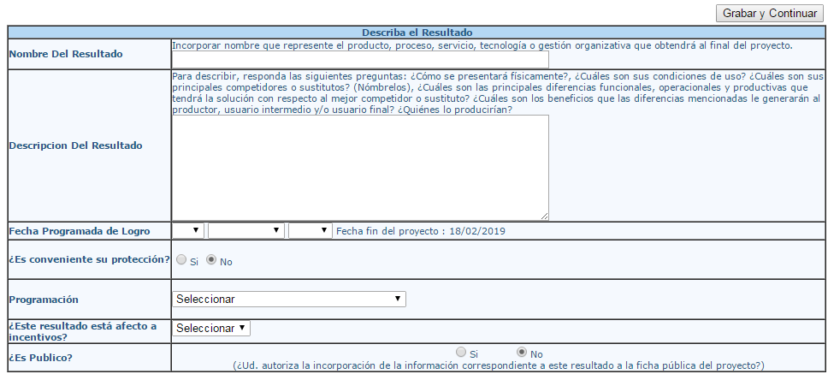
Resultados de Producción

Slide 11
Resultados de Protección
Definición
Corresponde a las distintas formas de proteger intelectualmente o industrialmente los resultados de producción

Slide 12
Resultados de Protección
Categorías | Caracterización
Categoría | Patente, Marca, Derecho de Autor, Derecho Obtentor, Otros tipos de protección, Secreto Industrial
Nivel de Desarrollo | Solicitado, Obtenido
Ámbito del resultado | Nacional, En el Extranjero
El tema (patentes) es de una especialización importante, por tanto el mejor modelo de protección puede definirse con mayor precisión durante la marcha del proyecto.
Si hay patentes, se debe tener una política de publicación más restrictiva.
Los estudios de patentabilidad NO son resultados de protección. Se informarán como una acción del proyecto.

Slide 13
Resultados de Protección
Resultado de producción asociado »» a Resultado de protección
Nombre del resultado | Identificar lo que se quiere proteger
Descripción | Objetivo de la protección Interesados en uso Territorio de protección
Fecha Programada | En relación a fecha de término del proyecto
Programación | Considerado Inicialmente, Agregado durante la ejecución del proyecto
Incentivos | NO*
Es Público | Si, No

Slide 14
Resultados de Transferencia y Negocios
Definición
Corresponde a las distintas formas a través de las cuales se espera lograr los Negocios Tecnológicos y Negocios Productivos asociados a los resultados de producción.

Slide 15
Resultados de Transferencia y Negocios
Categorías | Caracterización
Categoría | Licenciamiento, Venta, Unidad de Negocios en la Institución, Línea de Negocios en la Empresa, Creación de una Empresa, Alianza Estratégica, Paquete tecnológico diseñado, Plan de negocio tecnológico.
Nivel de Desarrollo | Contratado, convenido o Diseñado; En operación

Slide 16
Resultados de Transferencia y Negocios
Resultado de producción asociado » »» a Resultado de Transf. y Negocios
Nombre del resultado | Identificar lo que se transfiere o comercializa
Descripción | Relacionado a selección : beneficios, clientes
Fecha Programada | En relación a fecha término del proyecto
Programación | Considerado Inicialmente, Agregado durante la ejecución del proyecto
Incentivos | NO*
Es Público | Si, No

Slide 17
Resultados de Producción Científica
Definición
Corresponde a la ejecución de distintas actividades relacionadas con la difusión y el impacto científico y tecnológico del proyecto

Slide 18
Resultados de Producción Científica
Categorías
Evento
Publicación
Tesis o proyecto de título terminado
Cooperación internacional recibida o entregada
Nuevo proyecto generado
El ingreso de estos resultados depende de la naturaleza del proyecto y subdisciplina.
Se pueden ingresar a la plataforma a medida que se vayan logrando.
Errores Frecuentes:
- Incluir talleres de capacitación o de transferencia de resultados.
Ingresar Papers/Artículos/Tesis que no han sido aceptados o aprobados y que no se alcanzan a lograr durante la ejecución del proyecto.
Ser demasiado genérico al momento de informar el logro de este tipo de resultados.

Slide 19
Resultados de Producción Científica
Descripción del resultado
Nombre del resultado | Titulo de la publicación, Tesis, evento, cooperación, proyecto.
Descripción | Objetivo del resultado Aporte del resultado a objetivos del proyecto
Fecha Programada | En relación a fecha de término del proyecto
Programación | Considerado Inicialmente, Agregado durante la ejecución del proyecto
Es Público | Si, No

Slide 20
Resultados de Formación de Capacidades
Definición
Corresponde a la creación o fortalecimiento de capacidades personales o institucionales.

Slide 21
Resultados de Formación de Capacidades
Categorías
Capacidades profesionales desarrolladas o fortalecidas
Capacidades de formación de redes o de equipos de trabajo
Capacidades materiales o de infraestructura
Ejemplos:
- Formación de tres tesistas de magíster (recuerde, la referencia de las tesis como resultado se ingresan en producción científica).
- Ingreso a la red de proyectos educativos latinoamericano.
- Mejoramiento del laboratorio existente para ampliar los servicios de xxx.

Slide 22
Resultados de Formación de Capacidades
Descripción del resultado
Nombre del resultado | Formación, Fortalecimiento, Taller, Visita, Pasantía, Seminario
Descripción | Es algo nuevo o mejorado Objetivo del resultado Aporte del resultado a objetivos del proyecto
Fecha Programada | En relación a fecha fin del proyecto
Programación | Considerado Inicialmente, Agregado durante la ejecución del proyecto
Es Público | Si, No
Similar información al de Producción científica.
En todos los resultados desplegados es posible agregar comentarios.

Slide 23
ACCIONES

Slide 24
Ingreso de presupuesto

Slide 25
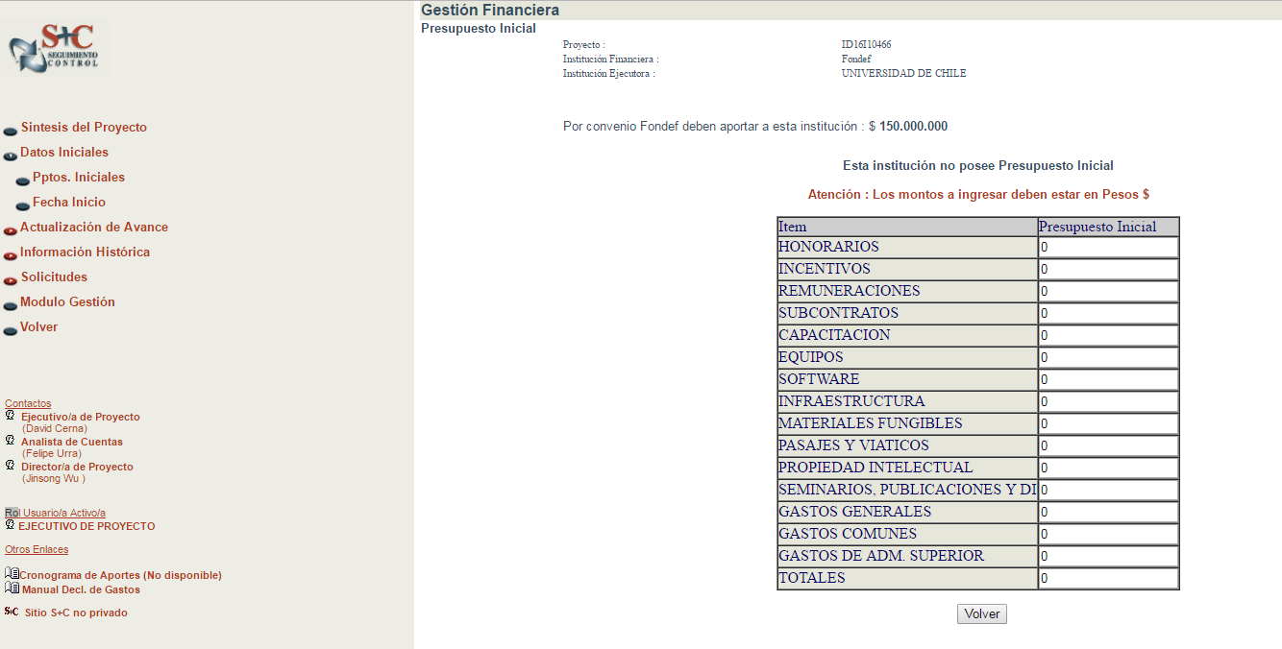
Ingreso de presupuesto

Slide 26
Comité Directivo
Constituido por:
- Representante de la(s) Beneficiaria(s)
Representante de cada Empresa y Entidad Participante
El Director del Proyecto NO podrá ser el representante de la Institución ni tampoco el Presidente del Comité
Sesiones
- Mínimo 3 durante la ejecución del proyecto
- Mínimo 1 durante el Primer año de ejecución.

Slide 27
Comité Directivo
Atribuciones y Funciones.
1- Proponer nuevas orientaciones estratégicas del Proyecto.
2- Facilitar la obtención de los recursos comprometidos y recursos adicionales.
3- Pedir cuentas al Director del Proyecto
4- Autorizar la divulgación y/o transferencia de resultados
5- Proponer a FONDEF cambios a los límites suscritos para la ejecución del proyecto (Cambios en: Plazos, costos, aportes de cada parte, límites en el uso de recursos, resultados comprometidos, asociados).
6- Proponer a FONDEF la suspensión o el término anticipado del proyecto.

Slide 28
Actividades de S+C
Al menos una vez al año
Visita a Terreno
Exposición ante Comité
Nuevas acciones
Informe de avance C y T

Slide 29
Programación de las actividades S+C

Slide 30
No Olvidar…
El director del proyecto debe mantener al día los Hitos y Resultados en la plataforma de S+C (especialmente producción).
El logro de los resultados finales debe ser informado con fecha previa o igual a la programada.
Los resultados de producción y sus hitos deben ser informados en plataforma, NO basta con enviar informes por email.
Se debe conformar el Comité Directivo del proyecto dentro de los primeros 4 Meses
Los Convenios con las Instituciones y/o Empresas asociadas deben enviarse antes de 60 Días.
El Retraso en Informar los Resultados, puede derivar en el cambio de estado del proyecto:
Alerta: no hay nuevo giro
Suspensión: no se pueden efectuar gastos
Término anticipado: exigencia del convenio CONICYT-Beneficiaria no cumplidas

Slide 31
Programaciones, solicitudes y reitemizaciones
Solicitudes que se envían a través de la Plataforma de S+C:
Solicitud de ingreso de fecha de inicio del proyecto y presupuestos iniciales.
Modificaciones del Presupuesto (Reitemizaciones).
Incorporación y modificación de Personal.
Incorporación de Equipos y modificación de sus montos.
Incorporación de Resultados.
Reprogramación de fecha de cumplimiento de Hitos/Resultados.

Slide 32
Solicitudes
Solicitudes que se envían por carta
Cambio de Director General y Alterno.
Solicitud de Fecha de inicio distinta a Resolución (Justificación Técnica)
Prórroga para la fecha de término ( 60 días antes de término).
Cambios que se escapan a los límites de control del Director del proyecto (cambio de empresas socias, modificación de aportes, etc.) *Ver Manual de Declaración de Gastos para mayor detalle
Carta formal enviada al Director Ejecutivo FONDEF (kawad@conicyt.cl) previa ejecución con copia a su ejecutivo de proyecto.

Slide 33
Término de Proyecto
Informe Final
Exigido por las Bases del Concurso. El Director es responsable de su elaboración (IV.4 Término de los Proyectos).
Su elaboración se realiza a través de la Plataforma de S+C, en la etiqueta de “Término”.
Se puede comenzar a trabajar en el informe desde 60 días antes de la fecha de término del proyecto.
El plazo para su envío es de 60 días corridos desde la fecha de término del proyecto.
Debe ser enviado a firma del representante legal de la institución beneficiaria (vía plataforma).
Se considera “Recibido” en FONDEF, cuando el representante ha firmado electrónicamente su envío.
El Ejecutivo revisará la completitud del Informe.

Slide 34
Término de Proyecto
Plataforma de Término

Slide 35
Contactos
Encargada de Seguimiento y control FONDEF Consuelo Bruno 223654420 cbruno@conicyt.cl
Ejecutivos de Proyecto
Alfredo Liu 223654549 aliu@conicyt.cl
Pamela Reyes 223654595 preyes@conicyt.cl
Pedro Cotal 223632614 pcotal@conicyt.cl
Cristian Lagos 223654560 clagos@conicyt.cl
Francisco Vargas 223654606 fvargasb@conicyt.cl
Danisa Chelén 223654546 dchelen@conicyt.cl
Romina Cataldo 223654550 rcataldo@conicyt.cl
Andrea Hinojosa 223632615 ahinojosa@conicyt.cl
David Cerna 223654588 dcerna@conicyt.cl
Eric Pareja 223654541 epareja@conicyt.cl
Patricia Barria 223654551 pbarria@conicyt.cl
Valeska González 223654582 vgonzalezg@conicyt.cl
Secretaria Seguimiento y Control FONDEF
Alejandra Gajardo 223654544 agajardo@conicyt.cl

